Slide 1



TYÖSKENTELYN
OSA-ALUEET JA SISÄLLÖT

Slide 2
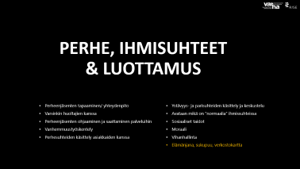

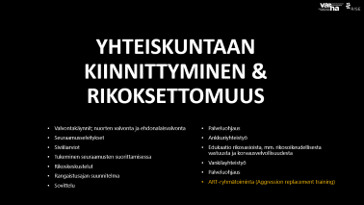
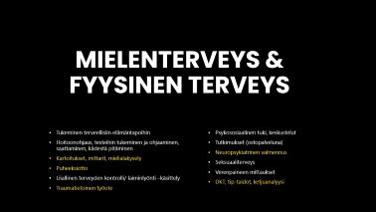
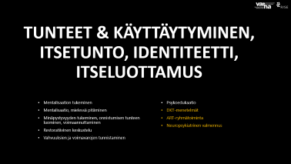

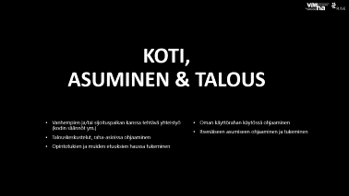
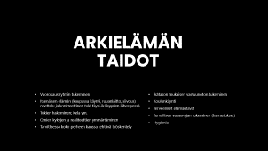

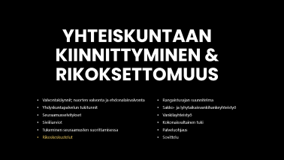
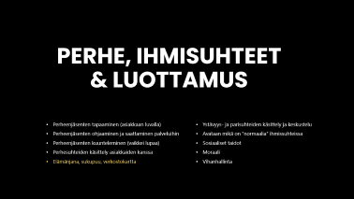
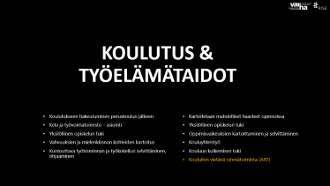
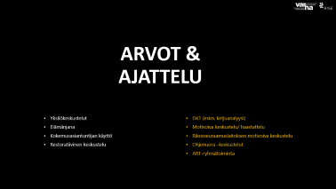
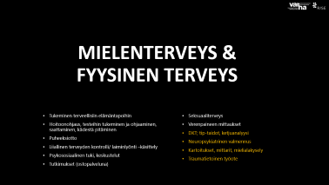

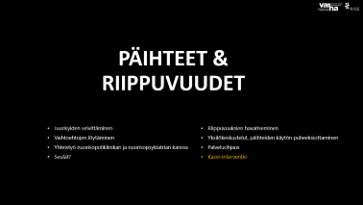
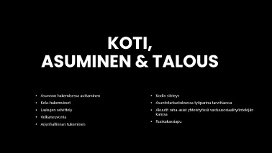
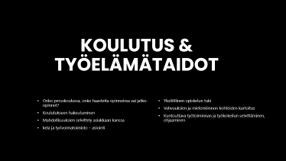
TUEN OSA-ALUEET
ALAIKÄISILLE 12-17v.
Yhteiskuntaan
kiinnittyminen, rikoksettomuus
Tunteet ja käyttäytyminen, itsetunto, identiteetti, itseluottamus
Arvot, ajattelu
Perhe,
ihmissuhteet, luottamus
Mielenterveys,
fyysinen terveys
Arkielämän taidot
Päihteet,
riippuvuudet
Koulutus,
työelämätaidot
Koti, asuminen,
talous

Slide 3
TUEN OSA-ALUEET
TÄYSI-IKÄISILLE 18-29v.
Yhteiskuntaan
kiinnittyminen, rikoksettomuus
Tunteet ja käyttäytyminen, itsetunto, identiteetti, itseluottamus
Arvot, ajattelu
Perhe,
ihmissuhteet, luottamus
Mielenterveys,
fyysinen terveys
Arkielämän taidot
Päihteet,
riippuvuudet
Koulutus,
työelämätaidot
Koti, asuminen,
talous

Slide 4
YHTEISKUNTAAN
KIINNITTYMINEN & RIKOKSETTOMUUS
Valvontakäynnit; nuorten valvonta ja ehdonalaisvalvonta​
Seuraamusselvitykset​
Siviiliarviot​
Tukeminen seuraamusten suorittamisessa​
Rikoskeskustelut​
Rangaistusajan suunnitelma​
Sovittelu
Palveluohjaus​
Ankkuriyhteistyö​
Edukaatio rikosasioista, mm. rikosoikeudellisesta vastuusta ja korvausvelvollisuudesta
Vankilayhteistyö​
ART-ryhmätoiminta​ (Aggression replacement training)

Slide 5
TUNTEET & KÄYTTÄYTYMINEN, ITSETUNTO, IDENTITEETTI, ITSELUOTTAMUS
Mentalisaation tukeminen​
Minäpystyvyyden tukeminen, onnistumisen tunteen luominen, voimaannuttaminen​
Restoratiivinen keskustelu
Vahvuuksien ja voimavarojen tunnistaminen​
Psykoedukaatio​
DKT​-menetelmät
ART​-ryhmätoiminta
Neuropsykiatrinen valmennus​

Slide 6
ARVOT &
AJATTELU
Yksilökeskustelut​
Elämänjana​
Kokemusasiantuntijan käyttö​
Restoratiivinen keskustelu​
DKT (esim. ketjuanalyysi​)
Motivoiva keskustelu/ haastattelu​
Rikosseuraamuslaitoksen motivoiva keskustelu
Ohjenuora –keskustelut​
ART​-ryhmätoiminta

Slide 7
PERHE, IHMISUHTEET
& LUOTTAMUS
Perheenjäsenten tapaaminen/ yhteydenpito​
  Varsinkin huoltajien kanssa​
Perheenjäsenten ohjaaminen ja saattaminen palveluihin​
Vanhemmuustyöskentely​
Perhesuhteiden käsittely asiakkaiden kanssa ​
Ystävyys- ja parisuhteiden käsittely ja keskustelu​
Sosiaaliset taidot​
Moraali​
Vihanhallinta
Elämänjana, sukupuu, verkostokartta​

Slide 8
ARKIELÄMÄN
TAIDOT
Vuorokausirytmin tukeminen​
Itsenäisen elämän (kaupassa käynti, ruuanlaitto, siivous) opettelu ja konkreettinen tuki täysi-ikäisyyden lähestyessä​
Tukien hakeminen; Kela ym. ​
Omien kykyjen ja realiteettien ymmärtäminen​
Tarvittaessa koko perheen kanssa tehtävä työskentely​
Ikätason mukaisen vastuunoton tukeminen​
Koulunkäynti​
Terveelliset elämäntavat​
Turvallisen vapaa-ajan tukeminen (harrastukset)​
Hygienia​

Slide 9
MIELENTERVEYS &
FYYSINEN TERVEYS
Tukeminen terveellisiin elämäntapoihin​
Hoitoonohjaus, testeihin tukeminen ja ohjaaminen, saattaminen
Puheeksiotto​
Psykososiaalinen tuki, keskustelut​
Tutkimukset (ostopalveluna)​
Seksuaaliterveys​
Verenpaineen mittaukset​
DKT; tip-taidot, ketjuanalyysi
Neuropsykiatrinen valmennus​
Kartoitukset, mittarit, mielialakysely​
Traumatietoinen työote​

Slide 10
PÄIHTEET &
RIIPPUVUUDET
Juurisyiden selvittäminen​
Vaihtoehtojen löytäminen​
Yhteistyö nuorisopoliklinikan ja nuorisopsykiatrian kanssa​
Seuloihin ohjaaminen
Riippuvuuksien havaitseminen​
Yksilökeskustelut, päihteiden käytön puheeksi ottaminen​
Palveluohjaus​
Kasvi-interventio​

Slide 11
KOULUTUS &
TYÖELÄMÄTAIDOT
Koulutukseen hakeutuminen​ peruskoulun jälkeen
Asiointi Kelassa ja työvoimatoimistossa​
Yksilöllinen opiskelun tuki​
Vahvuuksien ja mielenkiinnon kohteiden kartoitus​
Kuntouttava työtoiminnan ja työkokeilun selvittäminen, ohjaaminen
Kartoitetaan mahdolliset haasteet opinnoissa​
Yksilöllinen opiskelun tuki​
Oppimisvaikeuksien kartoittaminen ja selvittäminen ​
Kouluyhteistyö​
Kouluun kulkemisen tuki
Kouluihin vietävä ryhmätoiminta (ART)​

Slide 12
KOTI,
ASUMINEN & TALOUS
Vanhempien ja/tai sijoituspaikan kanssa tehtävä yhteistyö (kodin säännöt ym.)​
Talouskeskustelut, raha-asioissa ohjaaminen​
Opintotukien ja muiden etuuksien haussa tukeminen​
​Oman käyttörahan käytössä ohjaaminen
Itsenäiseen asumiseen ohjaaminen ja tukeminen

Slide 13
YHTEISKUNTAAN
KIINNITTYMINEN & RIKOKSETTOMUUS
Valvontakäynnit; nuorten valvonta ja ehdonalaisvalvonta​
Yhdyskuntapalvelun tukitunnit​
Seuraamusselvitykset​
Siviiliarviot​
Tukeminen seuraamusten suorittamisessa​
Sovittelu
Rangaistusajan suunnitelma​
Sakko- ja lyhytaikaisvankihankeyhteistyö​
Vankilayhteistyö​
Kokonaisvaltainen tuki​
Palveluohjaus​
Rikoskeskustelut

Slide 14
TUNTEET & KÄYTTÄYTYMINEN, ITSETUNTO, IDENTITEETTI, ITSELUOTTAMUS
Vahvuuksien ja voimavarojen tunnistaminen​
Psykoedukaatio​
Mentalisaation tukeminen
Minäpystyvyyden tukeminen, onnistumisen tunteen luominen, voimaannuttaminen​
Restoratiivinen keskustelu
DKT-menetelmät (esim. ketjuanalyysi)
ART (Aggression replacement training)
Neuropsykiatrinen valmennus​

Slide 15
ARVOT &
AJATTELU
Yksilökeskustelut​
Kokemusasiantuntijan käyttö​
Restoratiivinen keskustelu​
Motivoiva keskustelu/ haastattelu​
Ketjuanalyysi
Ohjenuora –keskustelut​
ART​ (Aggression replacement training)
Elämänjana​

Slide 16
PERHE, IHMISUHTEET
& LUOTTAMUS
Perheenjäsenten tapaaminen (asiakkaan luvalla)​
Perheenjäsenten ohjaaminen ja saattaminen palveluihin​
Perhesuhteiden käsittely asiakkaiden kanssa ​
Ystävyys- ja parisuhteiden käsittely ja keskustelu​
Sosiaaliset taidot​
Moraali​
Vihanhallinta
Elämänjana, sukupuu, verkostokartta​

Slide 17
ARKIELÄMÄN
TAIDOT
Vuorokausirytmin tukeminen​
Perustoiminnot; kaupassa käynti, ruuanlaitto, siivous​
Tukien hakeminen; Kela ym. ​
Asunnon haku, muuttoapu​
Omien kykyjen ja realiteettien ymmärtäminen

Slide 18
MIELENTERVEYS &
FYYSINEN TERVEYS
Tukeminen terveellisiin elämäntapoihin​
Hoitoonohjaus, testeihin tukeminen ja ohjaaminen, saattaminen
Liiallinen terveyden kontrolli/ laiminlyönti –käsittely​
Seksuaaliterveys​
Psykososiaalinen tuki, keskustelut​
Neuropsykiatrinen valmennus​
DKT; tip-taidot, ketjuanalyysi
Kartoitukset, mittarit, mielialakysely​
Puheeksiotto​
Traumatietoinen työote​

Slide 19
PÄIHTEET &
RIIPPUVUUDET
Riippuvuuksien havaitseminen​
Yksilökeskustelut, päihteiden käytön puheeksiottaminen​
Palveluohjaus​
Juurisyiden selvittäminen​
Vaihtoehtojen löytäminen​
Seuloihin ohjaaminen
Kasvi-interventio​

Slide 20
KOULUTUS &
TYÖELÄMÄTAIDOT
Onko peruskoulussa, onko haasteita opinnoissa vai jatko-opinnot?​
Koulutukseen hakeutuminen​
Mahdollisuuksien selvittely asiakkaan kanssa​
Kela ja työvoimatoimisto – asiointi​
Yksilöllinen opiskelun tuki​
Vahvuuksien ja mielenkiinnon kohteiden kartoitus​
Kuntouttava työtoiminnan ja työkokeilun selvittäminen, ohjaaminen

Slide 21
KOTI,
ASUMINEN & TALOUS
Asunnon hakemisessa auttaminen​
Kela-hakemukset​
Laskujen selvittely​
Velkaneuvonta​
Arjenhallinnan tukeminen​
Kodin siisteys​
Asuntotarkastuksessa työparina tarvittaessa​
Akuutit raha-asiat yhteistyössä vastuusosiaalityöntekijän kanssa​
Ruokakassiapu

